Slide 1
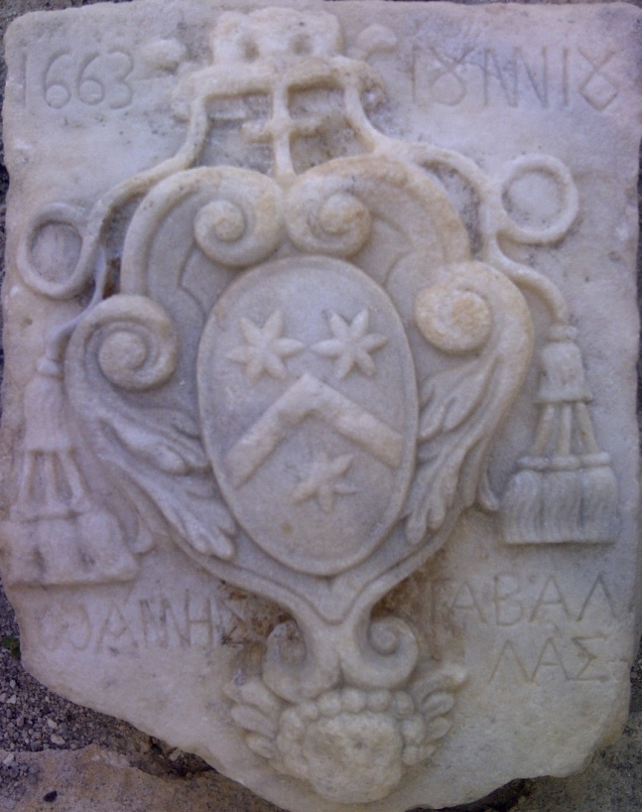

KASTELI 1663
PYRGOS SANTORINI

